Slide 1
Thứ …ngày …tháng …năm 2022
Toán
BIỂU THỨC SỐ
TÍNH GIÁ TRỊ BIỂU THỨC SỐ
( Tiết 4)

Slide 2
1
Biểu thức nào có giá trị lớn nhất? Biểu thức
nào có giá trị bé nhất?
5 x ( 6 – 2)
5 x 6 – 2
(16 + 24) : 4
16 + 24 : 4
A
B
C
D
Em hãy tính giá trị của mỗi biểu thức để xác định được biểu thức nào có giá trị lớn nhất, biểu thức nào có giá trị bé nhất?
Bước 1: Thực hiện tính giá trị biểu thức: Nếu trong biểu thức có dấu ngoặc thì ta thực hiện các phép tính ở trong ngoặc trước.
Bước 2: So sánh kết quả rồi kết luận.

Slide 3
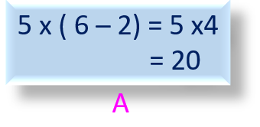
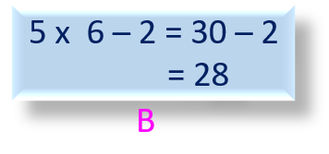
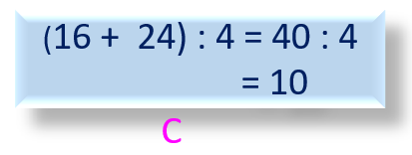
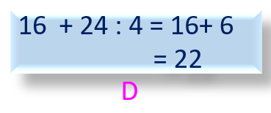
Biểu thức nào có giá trị lớn nhất? Biểu thức nào có giá trị bé nhất?
1
Biểu thức 5 x 6- 2 có giá trị lớn nhất ( 28 )
Biểu thức (16 + 24 ) : 4 có giá trị bé nhất (10)

Slide 4
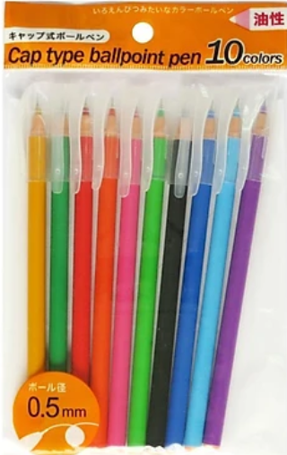
2
Mai có 4 hộp bút màu, Mai cho Mi 2 hộp. Hỏi Mai còn lại bao nhiêu chiếc bút màu? Biết rằng mỗi hộp có 10 chiếc bút màu.
Bài giải
Mai còn lại số hộp bút là:
4 – 2 = 2 ( hộp)
Mai còn lại số bút chì màu là:
10 x 2 = 20 ( chiếc bút)
Đáp số: 20 chiếc bút màu

Slide 5
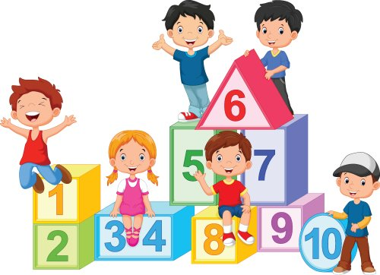
2
Bước 1: Tính số hộp bút màu còn lại của Mai.
Bước 2: Tính số chiếc bút màu còn lại của Mai.
Bài giải
Sau khi cho, Mai còn lại số hộp bút màu là
4 – 2 = 2 (hộp)
Mai còn lại số chiếc bút màu là
10 x 2 = 20 (chiếc bút)
Đáp số: 20 chiếc bút màu
Tóm tắt
Có: 4 hộp bút màu
Mỗi hộp: 10 bút màu
Cho: 2 hộp
Còn lại: .... bút màu?

Slide 6
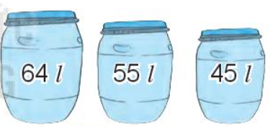
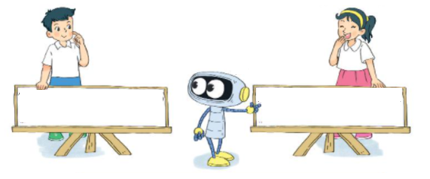
3
a) Cả ba thùng có bao nhiêu lít nước mắm?
64 + 55 + 45 = ?
Cả hai bạn tính đều đúng. Cách tính của Mai thuận tiện hơn.
(64+55)+45 = 119 +45
= 164
64+(55+45) = 64 +100
= 164
Nhận xét:( 64 + 55) + 45 =64+( 55+45)

Slide 7
3
Nhận xét:( 64 + 55) + 45 =64+( 55+45)
Muốn tính tổng của ba số hạng, ta có thể tính tổng hai số hạng đầu trước hoặc hai số hạng sau, rồi cộng tiếp số hạng còn lại “.

Slide 8
3
b)Tính giá trị của biểu thức ?
123 + 80 +20
207 + 64 +36
Nhóm các số có tổng là số tròn trăm rồi thực hiện tính trong ngoặc trước, ngoài ngoặc sau.
+ 80 + 20 = 123 +( 80 + 20)
= 123 + 100
= 223
207 + 64 + 36 = 207 +( 64 + 36)
= 207 + 100
= 307

Slide 10
Hẹn gặp lại
các em!

